Slide 1
3 класс. УМК «Школа России»
Превращение и круговорот воды в природе.
Выполнила
Русина Ирина Валентиновна, учитель начальных классов
МБОУ гимназии № 3
г. Ставрополя

Slide 2
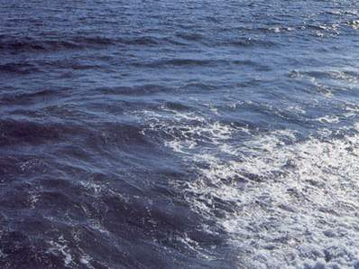
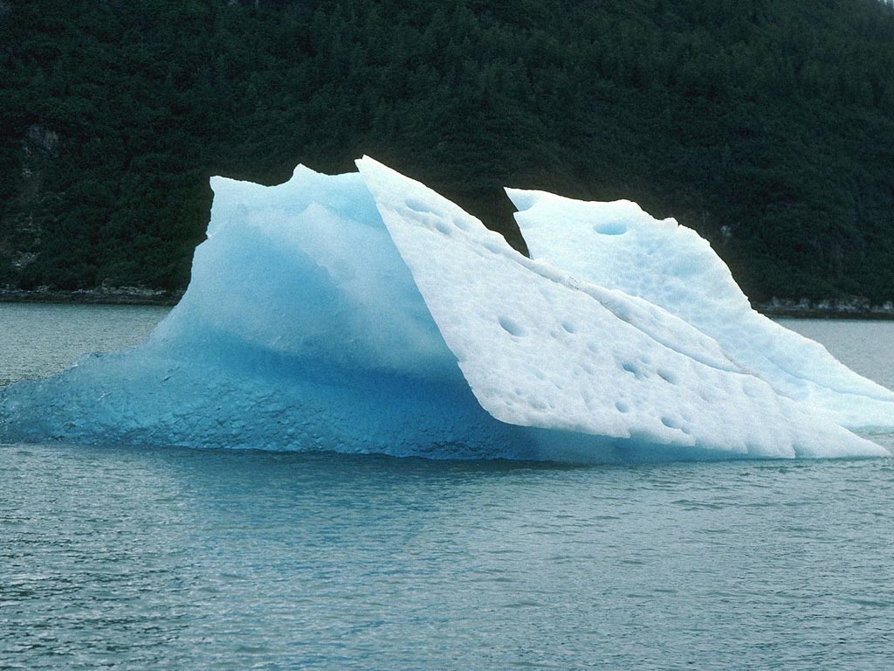
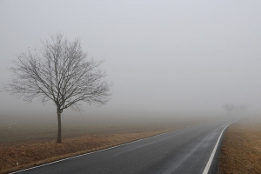
Три состояния воды
твёрдое
жидкое
газообразное

Slide 3
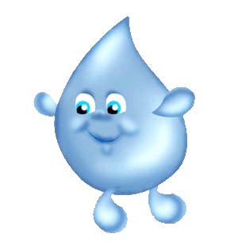
Сказка
История Капитошки

Slide 4
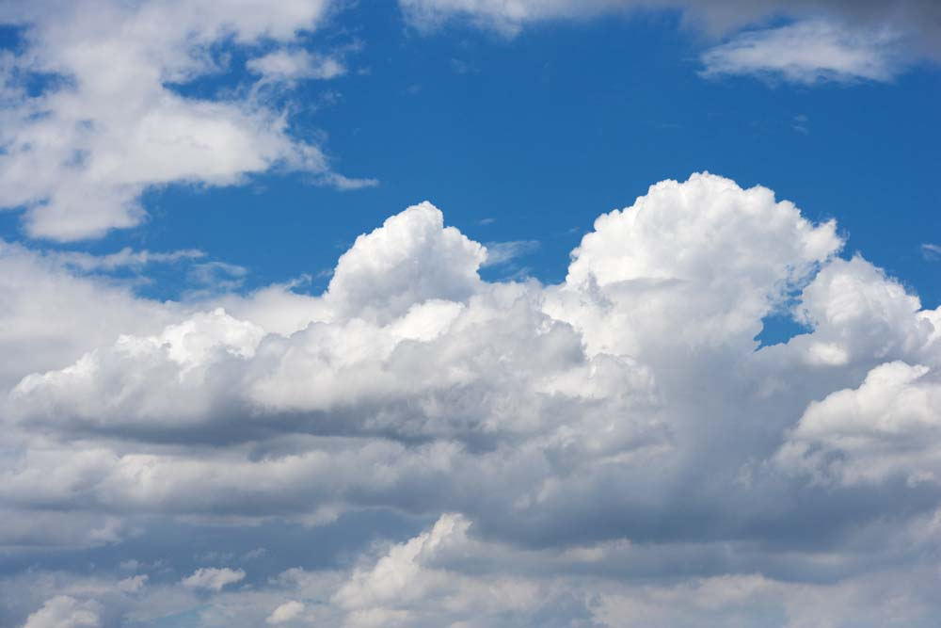

Slide 5
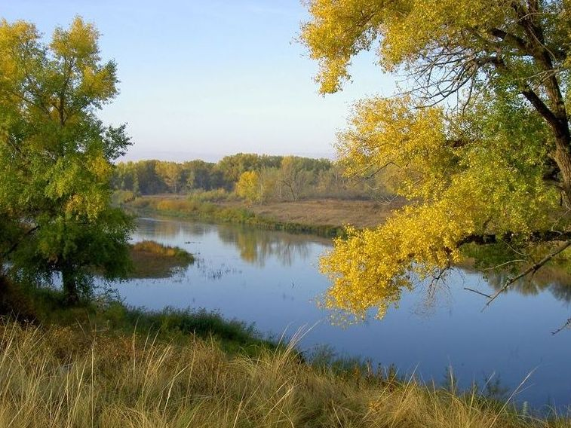

Slide 6
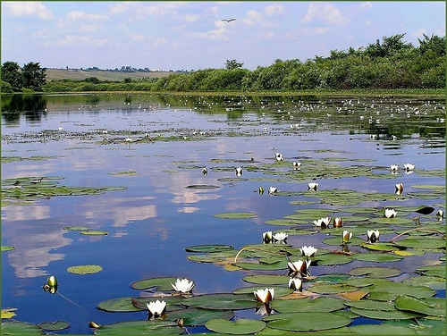

Slide 8
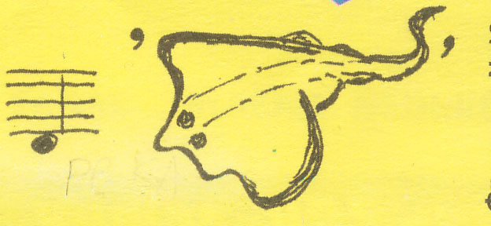

Slide 9
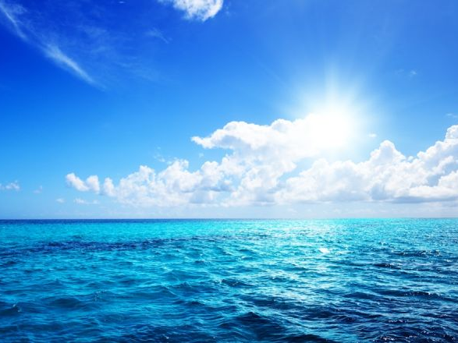

Slide 10
А
Р
О
Ч
Б
Ж
Н
Е
К
ЖЕЛТОЕ
Л
С
Т
ЧЕРНОЕ
КРАСНОЕ
БЕЛОЕ

Slide 12
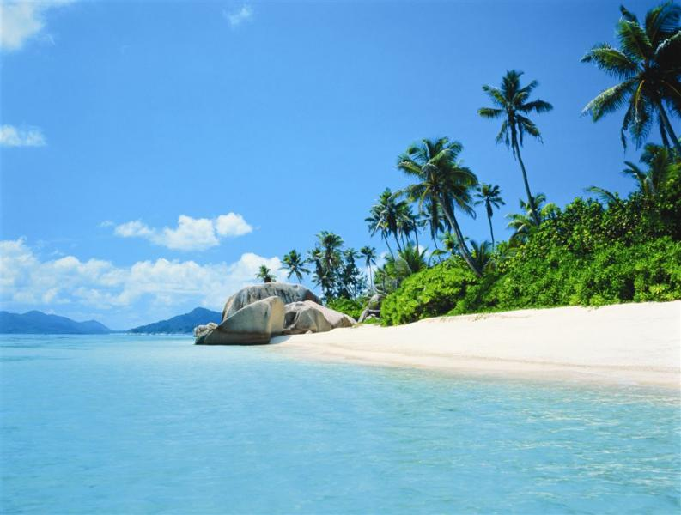

Slide 13
К
А
П
Л
Я
Р
Е
К
А
У
С
Т
Ь
Е
Г
И
Д
Р
О
С
Ф
Е
Р
А
О
К
Е
А
Н
В
Е
Т
Е
Р
О
Б
Л
А
К
А
Р
О
С
А
О
З
Е
Р
О
Т
Е
Ч
Е
Н
И
Е

Slide 14
Л
Л
Л
М
П
П
Ё
А
А
А
А
А
Д
Д
К
К
К
Р

Slide 18
Вопросы и задания:
1.В каких трёх состояниях находится вода в природе?
2.При каком условии образуется лёд?
3.Как образуется пар?
4.Как происходит круговорот воды в природе?

Slide 19
http://mykartinka.ru/_ph/19/258862659.jpg
http://ktototam.ru/wp-content/uploads/2011/11/d0bad0b0d0bfd0bbd18f.jp
http://zuravushka.ucoz.ru/Aparina_5.jpg
http://www.yuga.ru/media/fog_tuman.jpg
http://www.astrogalaxy.ru/foto001/foto0153.jpg
http://www.tmyun.com/mid/yun_4603.jpg
http://www.all-about-russia.ru/nature/river/ural_river/ural_river.jpg
http://tour-explorers.ru/wp-content/uploads/2013/06/sinee-more.jpg
http://www.noksfilm.com.ua/upload/iblock/3e8/3e8d51a4010d832af9d42bb7b58c96be.jpg
http://stihi.ru/pics/2012/08/24/1861.jpg

